Slide 1
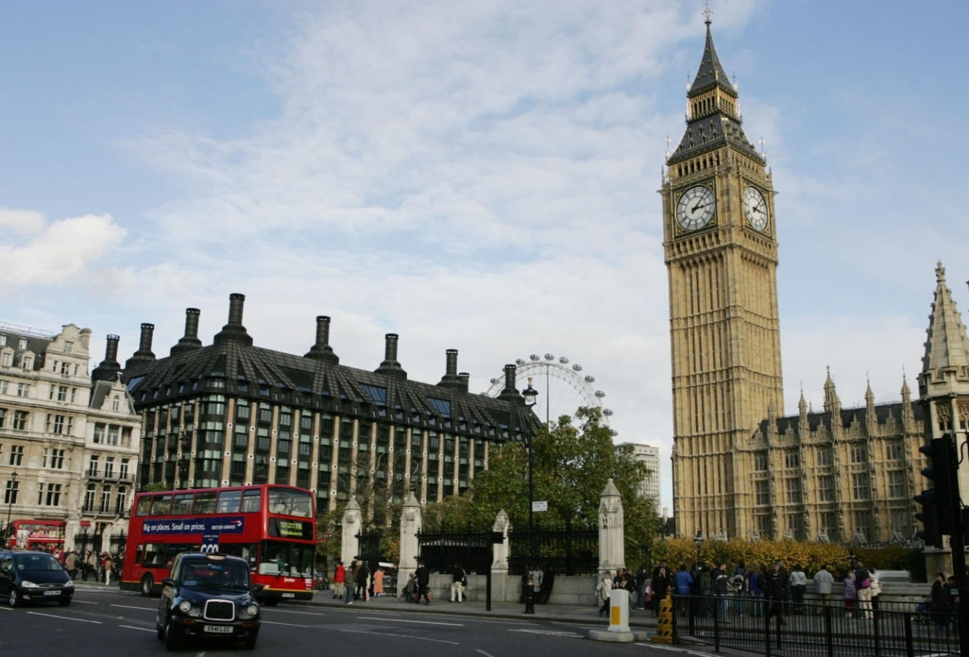
Презентація на тему:
«Державні проекти з розвитку туризму в Великій Британії».

Slide 2
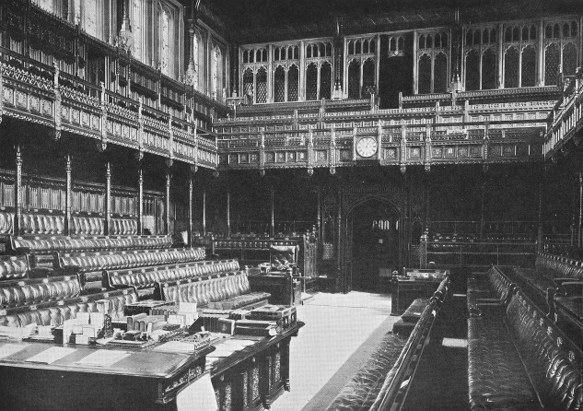
Центральним державним органом управління в сфері туризму Великої Британії є створена в 1969 році при Міністерстві культури, спорту й ЗМІ Британська туристична адміністрація (БТА). Головне завдання БТА - просування британського національного туристичного продукту за кордон. Для цього адміністрація через мережу своїх офісів і представництв здійснює рекламні кампанії за рубежем, організовує міжнародні конференції із проблем і перспектив туризму, влаштовує туристичні виставки, видає й реалізує різноманітні довідково-інформаційні матеріали. Крім того, БTA зобов'язана консультувати уряд та інші державні установи з питань туризму.
БТА проваджує свою діяльність у співробітництві з Асоціацією Британських туроператорів, Асоціацією закладів швидкого харчування, Асоціацією споживачів туристичних послуг тощо.

Slide 3
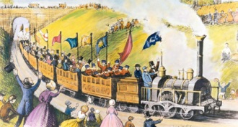
Більше 6 % працездатного населення Великої Британії (тобто більше 1,5 млн осіб) зайняті в індустрії туризму. Велика Британія – батьківщина сучасного туризму як форми проведення культурного дозвілля. Ще в 1840 р. проповідник Т. Кук з англійського містечка Мельбурн заснував першу у світі туристичну фірму. Через рік фірма організувала для п'ятисот членів «Товариства тверезості» поїздку передмістями Лондона, а в 1844–1846 роках – екскурсії в різні частини Англії та Шотландії. Приклад Кука надихнув його співвітчизників і до початку 50-х років ХІХ ст. в Англії існувало вже кілька туристичних фірм і щорічно в поїздках країною брало участь більше 160 тис. англійців. Кук пішов далі: у 1855 р., заснована ним фірма, яка існує і до сьогодні, організувала групову туристичну поїздку до Парижу на світову виставку. Із 1856 р. туристичні поїздки до країн Західної Європи фірма Кука робить регулярними. Цю дату, зазвичай, вважають початком розвитку міжнародного туризму.
Доходи економіки Великої Британії від в'їзного туризму щороку зростають. У 2012 р. туристами було витрачено рекордні 19 млрд фунтів стерлінгів, а загальна кількість туристичних прибуттів склала 31 млн. Базою для рекордних річних показників в'їзного туризму стали 12 мільйонів туристів, які приїхали на вихідні, а також зростання підприємництва і кількості тих, які приїжджають у гості до родичів і друзів. У Великій Британії стався серйозний підйом туристичної активності завдяки північноамериканському (3,7 млн) і європейському (2,8 млн) ринкам, що також є рекордом за період після 2008 року. Таким чином, показники 2012 р. порівняно з минулим роком демонструють позитивні результати по в'їзному туризму: на 12 % зросла кількість туристів, на 15 % – витрачені ними кошти.

Slide 4
У Великій Британії сферу туризму очолює Міністерство культури, засобів масової інформації та спорту, якому підпорядковується орган, що безпосередньо координує діяльність у галузі туризму – «Visit Britain». Правління «Visit Britain» призначається Міністерством культури, засобами масової інформації та спорту й складається з голови та 5 членів, а також голів «Wales Tourist Board», «Visit Scotland» та «England Marketing Advisory Board», регіональних структур, схожих за своїми функціями з «Visit Britain». «Visit Britain» займається заохоченням іноземних туристів до подорожей Великою Британією, розвитком внутрішнього туризму, а також консультує уряд та інші державні установи з питань туризму. «Visit Britain» поряд із традиційною діяльністю на іноземних ринках (поширення інформації туристичного змісту, реклама, участь у виставках) надає платні консалтингові послуги, організовує виставки і семінари, здійснює різні проекти за участю іноземного капіталу, видає та реалізовує путівники, відеофільми й іншу рекламно‐інформаційну продукцію. Складовою «Visit Britain» є мережа з понад 70 туристичних представництв у різних країнах світу, що є найперспективнішими ринками для реалізації британського туристичного продукту.

Slide 5
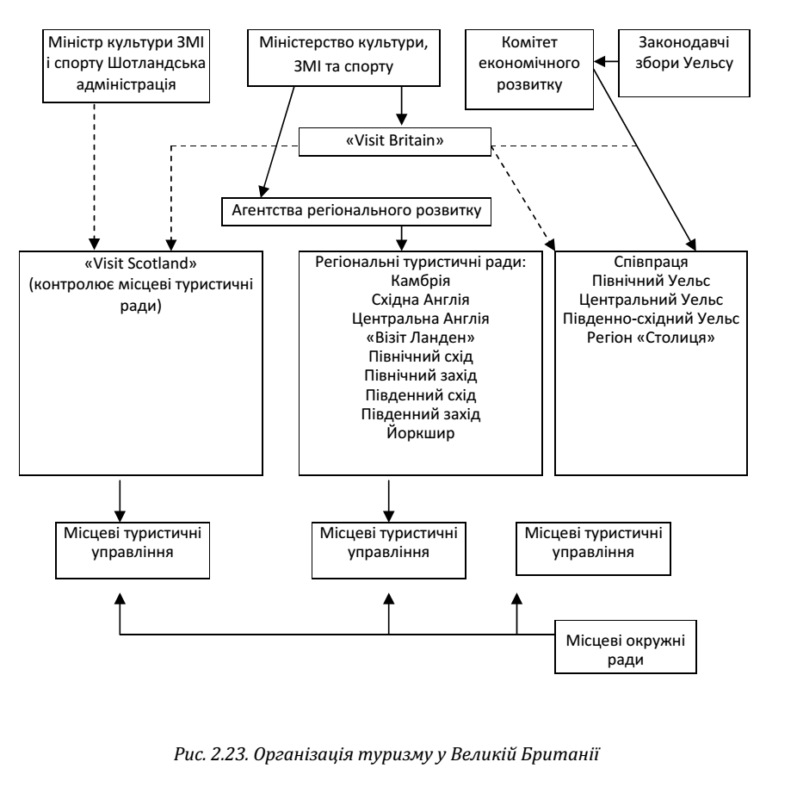

Slide 6
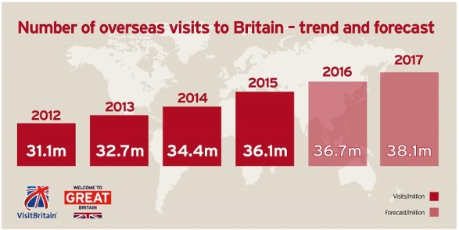
За оцінками VisitBritain, унікальна культура і спадщина країни залучають щорічно велику кількість туристів, чиї витрати приносять економіці 4,5 млрд ф. ст. доходів на рік, що еквівалентно четвертої частини всіх витрат іноземних туристів, а також підтримують понад 100 тис. робочих місць по всій Великобританії. І хоча сьогодні Великобританія по туристичним відвідинам займає шосте місце в світі, вона поступово втрачає свою частку ринку, що пов'язано насамперед зі зростанням конкуренції на глобальному туристичному ринку. Стратегія VisitBritain ставить за мету привернути 40 млн туристів і заробити 31,5 млрд ф. ст. на в'їзному туризмі до 2020 р що має створити додатково 200 тис. робочих місць у Великобританії в рік. Її ключовими завданнями є: вдосконалення способу Великобританії за кордоном за допомогою двох маркетингових кампаній; робота на виставках-ярмарках на ключових ринках з метою зміцнення образу Великобританії як туристичного напрямку, а також як місця проведення бізнес-подій і конференцій. Просування більшого числа регіонів Великобританії в якості туристичних напрямків; вдосконалення асортименту пропонованої продукції в рамках роботи, спрямованої на поліпшення загальновизнано незадовільної якості харчування і умов проживання середнього рівня; полегшення доступу в країну шляхом сприяння розвитку більшого числа повітряних маршрутів до Великобританії і спільна робота з міністерством внутрішніх справ і міністерством у справах Співдружності націй для вдосконалення процесу отримання візи.
(На діаграмі показано з 2012 по 2015 візити туристів, а із 2016 по 2017 прогноз на відвідуваність країни туристами згідно VisitBritain)

Slide 7
25 березня 2010 року провідні заклади культури країни опублікували документ під назвою «Культурна столиця: маніфест для майбутнього», в якому спробували продемонструвати, яким чином інвестиції в культуру можуть допомогти соціальному та економічному відновленню Великобританії в період рецесії. У Маніфесті наводилися факти, які підтверджують, зокрема, що історичний туризм приносить більше 20 млрд ф. ст. в ВВП країни - більше, ніж реклама або автомобільна промисловість.
Навесні 2011 р міністерство культури опублікувало «Державну туристичну політику». У ній, зокрема, були заявлені наступні цілі: фінансування спільно з приватним сектором широкомасштабної рекламної кампанії, спрямованої на залучення з 2012 р додатково 4 млн туристів до Великобританії протягом наступних чотирьох років - загальний розмір фінансування - 100 млн ф. ст.

Slide 8
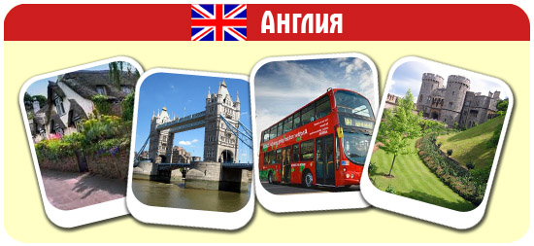

Програма розвитку туризму під назвою Plan for Growth - «План зростання», прийнята в 2011 р, включає наступні заходи, спрямовані на підвищення ефективності роботи індустрії: розвиток і вдосконалення системи навчання готельної справи, збільшення числа візових центрів по всьому світу, здатних обробляти біометричні дані, а також плани переведення процесу отримання віз в інтернет.

Slide 9
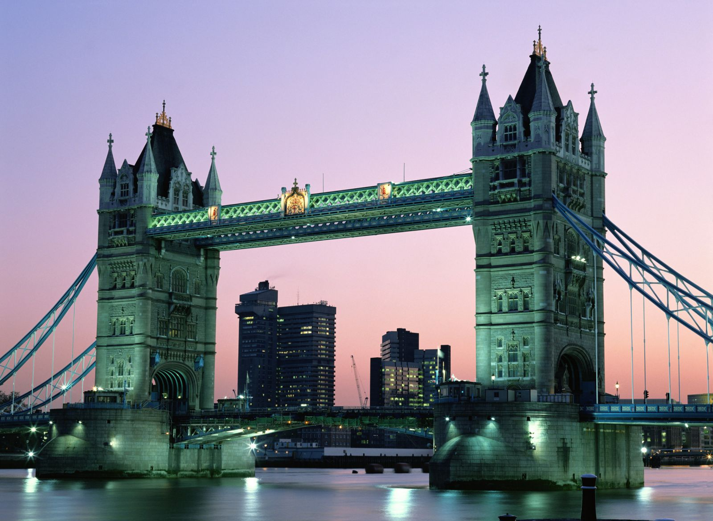
Оголошена міністерством культури маркетингова кампанія включає дві окремі кампанії: GREAT Britain: You're invited - «Великобританія: ви запрошені» і GREAT Image Campaign - «Кампанія великого образу». Обидві вони пов'язані з маркетингом Великобританії як туристичного напрямку в інших країнах. Метою першої кампанії є не тільки залучення таких відвідувачів, які раніше ніколи не бували в Великобританії, але і стимулювання повторних відвідувань країни тими туристами, хто вже побував тут раніше. У 2013 р фінансування цієї кампанії було збільшено на 50%, таким чином, в цілому воно повинно скласти 45 млн ф. ст. на 2014-2016 рр. Дана кампанія має на увазі зустрічне фінансування: уряд забезпечує 23 млн ф. ст. протягом кожного наступного фінансового року, решта фінансування планується отримати з приватного сектора. «Кампанія великого образу», яка стартувала в 2012 р, - рекламна кампанія, спрямована на підтримку бренду країни і створення її позитивного іміджу як туристичного напрямку. Її перша фаза реалізовувалася в дев'яти країнах світу: Китаї, Німеччині, США, Індії, Франції, Бразилії, Австралії, Японії і Канаді.

Slide 10
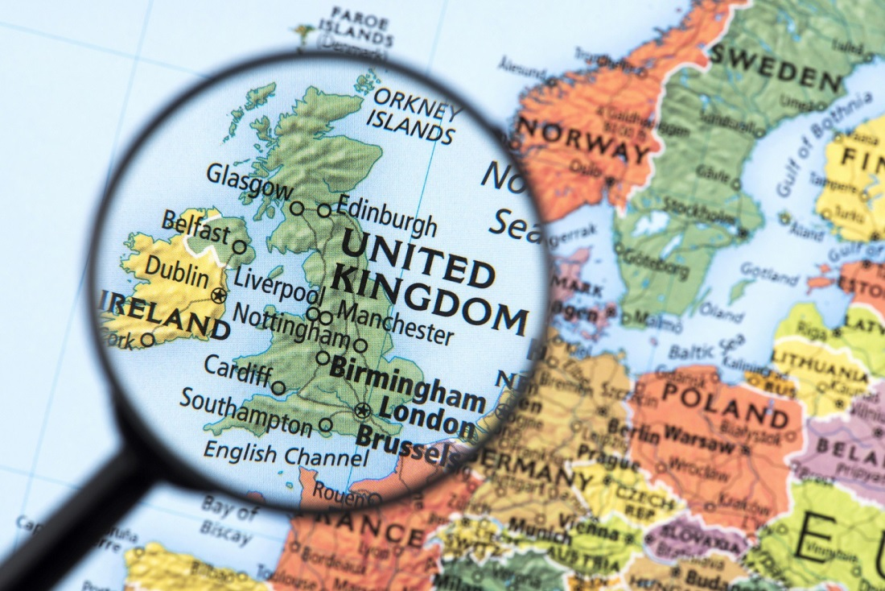
На закінчення, слід зазначити, що й історичний огляд, і сучасні статистичні дані дозволяють зробити висновок про майбутні стійкі перспективи розвитку інтересу іноземних туристів до культури, сучасних наукових, промислових та мистецьких здобутків Великобританії. Звичайно ж, будуть змінюватися і вдосконалюватися форми організації туризму в Сполученому Королівстві, але вважається, що потік туристів до Великобританії буде тільки збільшуватися. Домінуючими в ньому залишаться такі напрямки туризму як діловий, пізнавальний та освітній.

Slide 11
Список джерел, рекомендованих для вивчення
1. Жукова М.А. Управление индустрией туризма в современных условиях: Дис. ... д-ра экон. наук: 08.00.05. - М, 2003. - 354 с.
2. WTO World tourism barometer. - Madrid, 2004. - Volume 2, №1. - 23 s.
3. Maison de la France. Le ministère délégué au Tourisme // http://www.tourisme.gouv.fr/fr/z1/ministere_delegue/org_assoc/maison/
4. Le budget du tourisme 2004-2005. Le ministère délégué au Tourisme // http://www.tourisme.gouv.fr/fr/z1/ministere_delegue/budg_tourisme/
5.Туристична політика зарубіжних країн: підручник/кол. авт. ; за ред.А.Ю.Парфіненка. Х.:ХНУімені В.Н.Каразіна,2015.– 220 с.

